Slide 1
Møte i brukerutvalget
11. september 2025

Slide 2
sak 32-2025 Godkjenning av protokoll
sak 33-2025 Informasjon og status om utvikling av
Nasjonal løsning for planlegging og optimering (av organiserte pasientreiser)
sak 34-2025 Foretakets rapportering, 2. tertial
sak 35-2025 Brukerutvalgets innspill til Oppdragsdokument 2026
sak 36-2025 Informasjon fra avdeling for reisestøtte
sak 37-2025 Status Ny måte å bestille reiser på
sak 38-2025 Møteplan 2026
sak 39-2025 Henvendelse fra Changing Places Nordic
sak 40-2025 Orientering fra samhandlingsarenaer
sak 41-2025 Valg til verv i brukerutvalget
sak 42-2025 Deltaker til møte med RHF-brukerutvalg
Eventuelt

Slide 3
sak 32-2025 Godkjenning av protokoll

Slide 4
sak 33-2025 Informasjon og status: Nasjonal løsning for planlegging og optimering (av organiserte pasientreiser)

Slide 5
sak 34-2025 Foretakets rapportering, 2. tertial

Slide 6
Rapportering 2. tertial Brukerutvalget 11.09.25

Slide 7
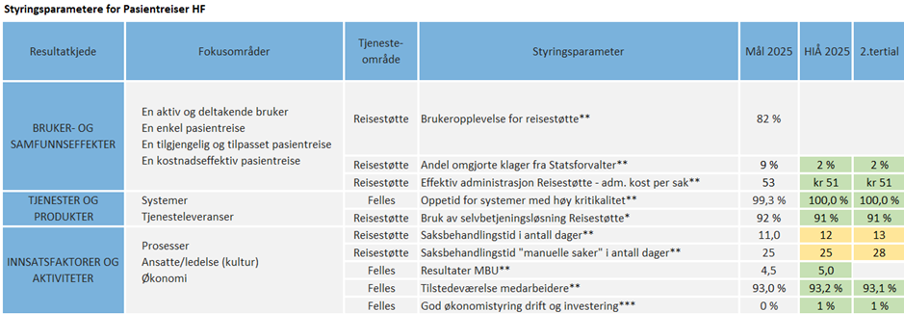
Foretakets resultatkjede: Styringsparametere og vurdering

Slide 8
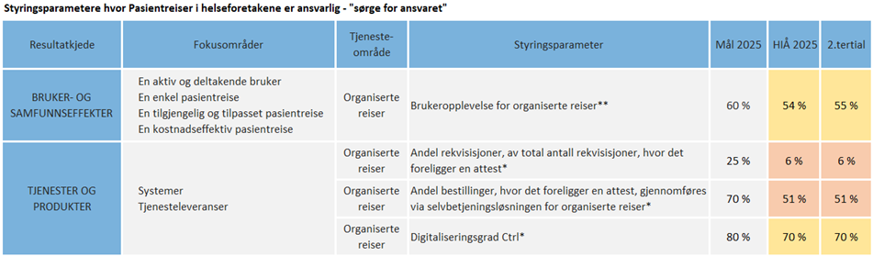
Resultatkjede hvor Pasientreiser i helseforetak er ansvarlig: Styringsparametere og vurdering

Slide 9
Status på de viktigste «virksomhetsspesifikke oppdragene»
Avklare databehandler ansvaret for organiserte reiser
Nye måter å bestille reiser på (ny rekvisisjonspraksis)
Muligheter for innmelding av avvik og klage via selvbetjeningsløsningen for organiserte reiser
Nasjonal planleggings- og optimeringsløsning for organiserte reiser
Utredning av oppmøtekontroll for alle organiserte reiser

Slide 10
sak 35-2025 Brukerutvalgets innspill til Oppdragsdokumentet 2026

Slide 11
Innspill til oppdragsdokument 2026 Brukerutvalget 11.09.25

Slide 12


Målbildet vårt
Pasienter og pårørende skal oppleve forutsigbarhet og trygghet.
Det er et mål at pasientene skal være aktive deltakere, og oppleve kvalitet og sammenhengende tjenester. Uønsket variasjon skal reduseres.
Digitalisering og interregional styring av IKT-utviklingen er sentrale virkemidler for å effektivisere og videreutvikle tjenesten.
Pasientreiseordningen skal legge til rette for at flest mulig organiserer sin egen reise, slik at ressursene kan rettes inn mot de som trenger det mest.
Pasientreiser HF skal arbeide aktivt, for eksempel gjennom kravspesifikasjoner, for at pasienten skal oppleve respekt og omsorg fra tjenesteleverandør.

Slide 13

Mål for reiser uten rekvisisjon
Rettigheten utløses ved automatiserte tjenester
Pasienten får umiddelbart svar hvis det ikke er behov for skjønn
Pasienten kan gi informasjon og få svar digitalt

Slide 14

Mål for reiser med rekvisisjon
Pasienten er en aktiv ressurs og veiledes før, under og etter reisen av en selvbetjeningsløsning
Rekvirering er en digital prosess og behandler foretar kun unntaksvis vurdering av behov for tilrettelagt transport
Transport ses samlet og gir optimal utnyttelse av ressursene med rett kvalitet og servicenivå i et fremtidig transportmarked

Slide 15

Gjennomført
2025
2026
2027-2030
Selvbetjening Forberedelser
Se reiser
Bekrefte/avbestille reiser
Endre reiser
Bestill reiser
Selvbetjening
Avvik/klage
Fagforum for innbyggertjenester
Fagforum for rekvirerte reiser
Juridisk fagforum
Digital ledsager
Fagforum for innbyggertjenester
Fagforum for rekvirerte reiser
Pasient
Brukerstøtte
Servicemål Utrede
Innføre
Utrede brukerstøtte
Fagforum for innbyggertjenester
Fagforum for rekvirerte reiser
Innføre brukerstøtte
Fagforum for innbyggertjenester
Fagforum for rekvirerte reiser
Helhetlig pasientforløp
Rekvisisjonsveileder
Bestille/godkjenne i EPJ
Fagforum for rekvirerte reiser
Enklere pålogging
Fagforum for rekvirerte reiser
Tilgang til innkallinger og godkjenninger
Fagforum for rekvirerte reiser
Juridisk fagforum
Soneinnkalling
Fagforum for rekvirerte reiser
Helsepersonell
Rekvisisjonspraksis
Utrede
Rekvisisjonspraksis
Innføre
Fagforum for rekvirerte reiser
Fagforum for innbyggertjenester
Juridisk fagforum
Drosjemarkedet, anbud og avtaler
Utrede
Nasjonal planlegging og optimering
Koordinering av offentlig betalt persontransport
Utrede
Fagforum for rekvirerte reiser
Juridisk fagforum
Avklare mulighet for pilot
Fagforum for rekvirerte reiser Fagforum for analyse og styringsinformasjon
Eier/administrasjon
Koordinering av offentlig betalt persontransport
Utrede synergier
Avviksmelding og oppfølging
Avviksmelding og oppfølging
Utrede felles retningslinjer
Nasjonalt system for saksbehandling
og oppfølging
Fagforum for rekvirerte reiser
Fagforum for analyse og styringsinformasjon
Juridisk fagforum

Slide 16
Prioriterte områder 2025
Prioriterte områder 2025 | Suksesskriterier
Innføre ny rekvisisjonspraksis nasjonalt Igangsette utviklingen av NAPO Sikre informasjonssikkerhet og personvern i arbeidet vårt Videreutvikle kvalitet og leveranser for reiser uten rekvisisjon Utvikle og innføre avvik og klager på Helsenorge Videreutvikle arbeidsprosesser og systemer i tråd med endringer i pasientreiseforskriften | Utvikle pasientreiseområdet som en helhetlig tjeneste Samhandle og prioritere på tvers av team og avdelinger Bruke samhandlingsmodellen Kontinuerlig kommunikasjon med interessenter i endringsprosesser Bruke og utvikle ansattes kompetanse Atom-tjenester videreutvikles og tas i bruk både av reiser med og reiser uten rekvisisjon Ta vare på og videreutvikle arbeidsmiljøet vårt
Notes:
Her er en oppsummering av de 10 viktigste bruker- og samfunnseffektene vi kan oppnå på pasientreiseområdet basert på innspill WS 21.11:
Økt digitalisering: Forbedrer kvaliteten på klagebehandling og sikrer personvern.
Nasjonal oversikt: Gir innsikt i pasientutfordringer som kan brukes til forbedringsarbeid.
Effektivisering av behandlertjenester: Reduserer bomturer og setter pasienten i førersetet for egen reise.
Kostnadsbesparelser: Sparing av penger og ressurser for helseforetakene ved bruk av enklere verktøy.
Bedre pasientopplevelse: Forbedret kvalitet på reisen og redusert ventetid.
Digital ledsager: Gir pasientene større kontroll og forbedrer helseforetakenes omdømme.
Reduksjon av klager: Tydelige vedtak kan redusere antall klager til Statsforvalter.
Brukersentrert tilnærming: Pasientene opplever at tjenester og informasjon er lett tilgjengelig og nyttig.
Standardisering av prosesser: Reduserer kompleksitet og kostnader til IKT-drift og forvaltning.
Effektiv bruk av offentlige midler: Bedre planlegging og optimalisering av transportkapasitet reduserer samfunnets kostnader til pasienttransport.

Slide 17
Hvilke oppdrag ønsker vi oss for å løfte pasientreiseområdet videre?
Med bakgrunn i:
Målbildet, utviklingsplaner og ØLP
Status for prioriterte områder 2025

Slide 18
sak 36-2025 Informasjon fra avdeling for reisestøtte Forsøksordning i Helse Nord Status, misbruk av søknadsordning Saksbehandlingstid

Slide 19
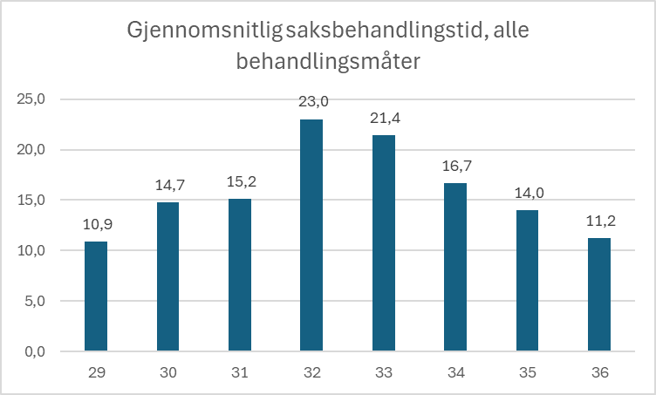
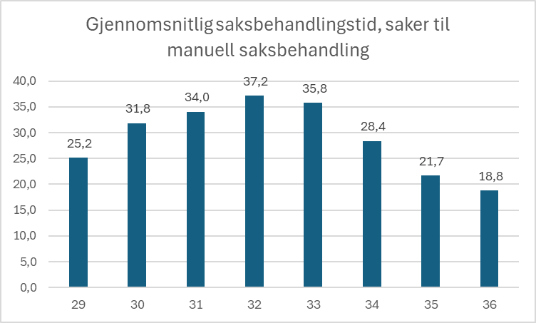
Saksbehandlingstider for saker om reisestøtte – status pr uke 36 2025
Status:
Saksbehandlingstiden er redusert etter perioden med ferieavvikling.
65 % av alle saker behandles helautomatisk og har en saksbehandlingstid på ca 4 dager.
Inngangen av saker er 6 % høyere akkumulert pr august 2025 sammenlignet med samme periode i 2024.
Forventinger til saksbehandlingstid fra eier:
Gjennomsnittlig saksbehandlingstid på 11 dager (eller mindre) for alle sakstyper og behandlingsmåter.
Saker som krever manuell saksbehandling har et mål om en saksbehandlingstid under 25 dager.

Slide 20
Orientering om forsøksordning for pasientreiser i Helse Nord – bestilling fra departementet
I tilleggsoppdrag TOD2025-11 til oppdragsdokument 2025, fikk Helse Nord følgende oppdrag fra Helse- og omsorgsdepartementet:
Stortinget har gjort følgende vedtak: «Stortinget ber regjeringen innføre en forsøksordning der Helse Nord kan refundere et høyere beløp for nødvendig overnatting.»
Det er samtidig bevilget 7 mill. kroner på kap. 732, post 70 for 2025. Formålet med forsøksordningen er å se om dette tiltaket bidrar til at kapasiteten i regionen blir utnyttet på en bedre måte. Ordningen skal gjelde for pasienter bosatt i Helse Nord RHF sitt opptaksområde og som får behandling i regionen.
Helse Nord RHF skal etablere et arbeid med sikte på å ha en slik forsøksordning iverksatt så fort som mulig. Bevilgningen tar høyde for en sats tilsvarende 1300 kroner for nødvendig overnatting.
Hensikten med tilleggsoppdraget er å gi pasienter rask tilgang til trygge helsetjenester av høy kvalitet og sammenhengende pasientforløp.

Slide 21
Orientering om forsøksordning for pasientreiser i Helse Nord - endringer i prosess og teknologi
E-søknad på Helsenorge.no
Ingen tekniske endringer var nødvendige. Informasjon om ordningen til brukerne ble publisert på Helsenorge.
Fagsystemet for reisestøtte - PRO
Det ble gjort tekniske tilpasninger for å håndtere saker med overnatting i Helse Nord. Endringene omfattet både manuelle og automatiserte prosesser.
Pasientreiser.no
Informasjon om ordningen ble publisert for behandlere.
Info til brukerstøtte for reisestøtte og organiserte reiser
Det ble laget budskap om ordningen til brukerstøtten for både reisestøtte og organiserte reiser.

Slide 22
Orientering om forsøksordning for pasientreiser i Helse Nord - effekter og varighet
For å kunne måle effekter av forsøksordningen er det gjort endringer i data som oversendes Pasientreiser HF sitt datavarehus, slik at info om økt sats for overnatting i Helse Nord kan hentes ut. Dette gjør det mulig å hente ut informasjon om den økte overnattingssatsen.
Forsøksordningen gjelder for reiser som startet fra og med 15. august 2025. Det er bevilget 7 millioner kroner til tiltaket. Det er foreløpig ikke satt noen sluttdato. Når sluttdato fastsettes, vil regelverket for foreldelse bli tatt hensyn til. Pasientreiser HF innvilger økt sats for overnatting i tråd med forsøksordningen fram til sluttdato er bestemt av Helse Nord.

Slide 23
Misbruk av ordning for reisestøtte
På et generelt grunnlag er omfanget av misbruk knyttet til ordning for reisestøtte er beskjedent og har vært begrenset til enkeltpersoner.
Ved manuelle kontroller i april 2025 ble det avdekket et større tilfeller av misbruk av ordningen for reisestøtte. Tilfellet omfatter 71 personer hovedsakelig bosatt i Oslo og Akershus, som har sendt søknader om reisestøtte til behandlinger som ikke har funnet sted.
Søknadene gjelder i stor grad reiser til spesialisthelsetjenesten i Arendal og Kristiansand. Så langt har det blitt utbetalt cirka 1,1 million kroner i urettmessig støtte, og vi har stanset ytterligere utbetalinger tilsvarende cirka 65.000 kroner på de samme søkerne. Det er i tillegg stanset utbetalinger på 18 andre søkere hvor det lå cirka 75.000 til utbetaling med samme reisemønster. Sakene er preget av at mange av de som har søkt er fra samme geografiske sted og de har et sammenlignbart reisemønster.
Det ble raskt implementert tiltak for å stoppe ytterligere misbruk, og foretaket vurderer at situasjonen nå er under god kontroll. Prosess for tvangsinndrivelse er igangsatt, og alle personer som har søkt urettmessig vil bli anmeldt.
Forholdene er anmeldt og foretaket er i dialog med politiet.

Slide 24
sak 37-2025 Status: Ny måte å bestille reiser på

Slide 25
Nøkkeltall
Tabellen viser aktivitet og utvikling for ny bestillerløsning for de siste tre måneder.
 | 05. juni | 2. september | Prosentvis økning
Totalt antall attester | 12 409 | 17 657 | 42,3%
Attest tilrettelagt transport | 11 117 | 15 779 | 41,9%
Attester egen bil | 1 292 | 1 878 | 45,4%
Attester på medisinsk grunnlag | 12 383 | 17 624 | 42,3%
Attester på trafikalt grunnlag | 26 | 33 | 26,9%
Totalt antall reiser bestilt på attest | 94 008 | 152 141 | 61,8%
Reiser bestilt av pasient på Helsenorge | 61 711 | 92 777 | 50,3%
Reiser bestilt av Pasientreiser | 31 677 | 58 427 | 84,4%
Reiser bestilt av helsepersonell | 620 | 937 | 51,1%
Unike pasienter med attest | 10 532 | 14 441 | 37,1%
Reiser hvor pasient med tilrettelagt attest velger å benytte egen bil* | 10 475 | 16 079 | 53,3%

Slide 26
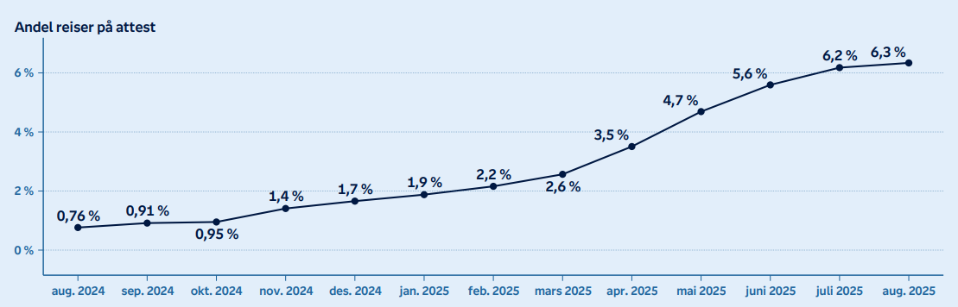
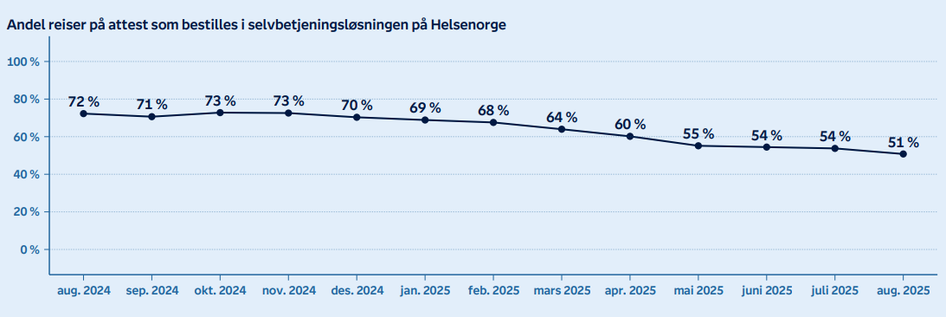
Nasjonale styringsparametere

Slide 27
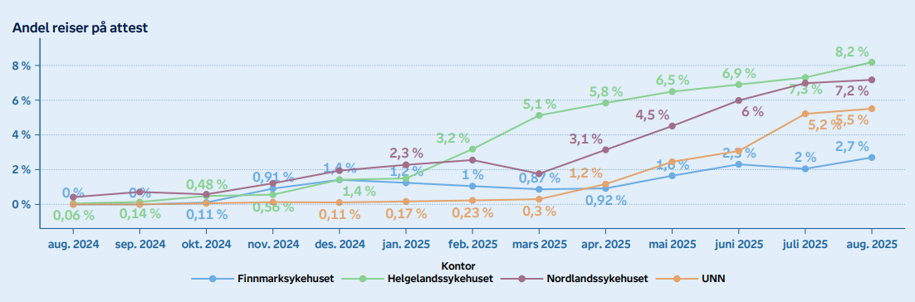
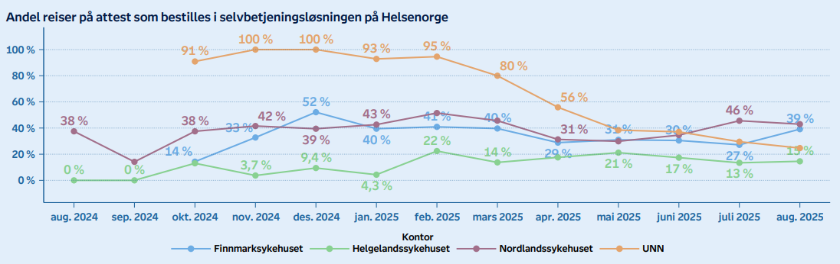
Helse Nord

Slide 28
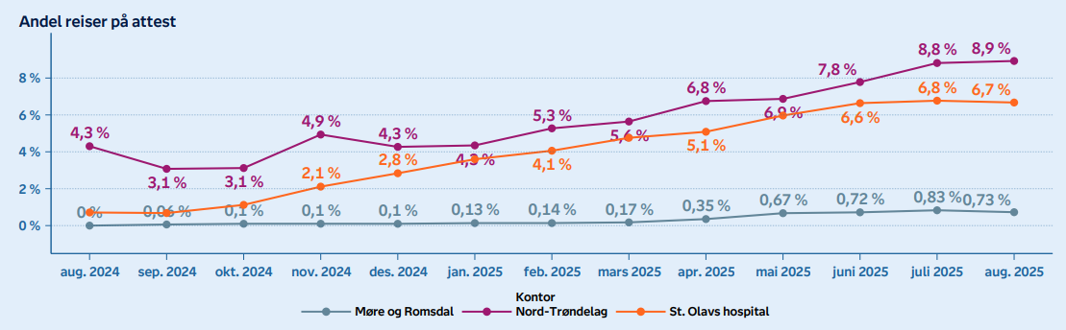
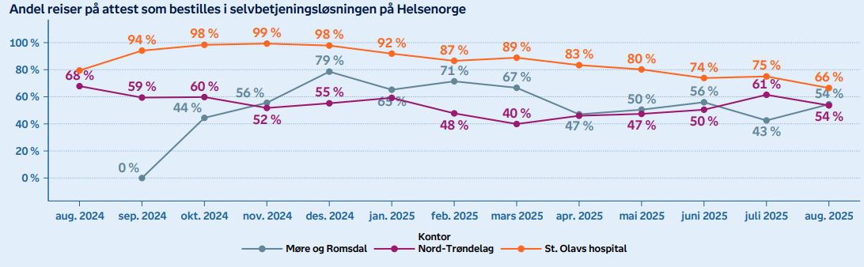
Helse Midt

Slide 29
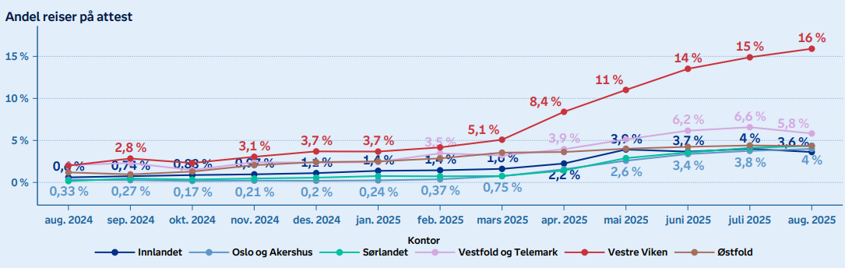
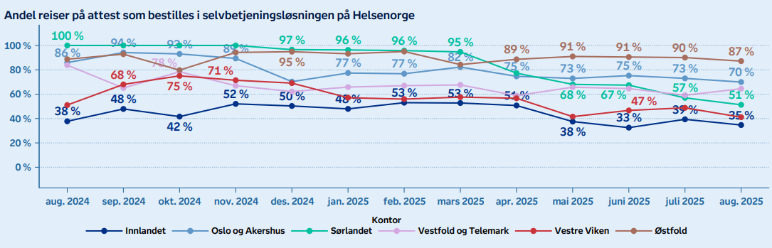
Helse Sør-Øst

Slide 30
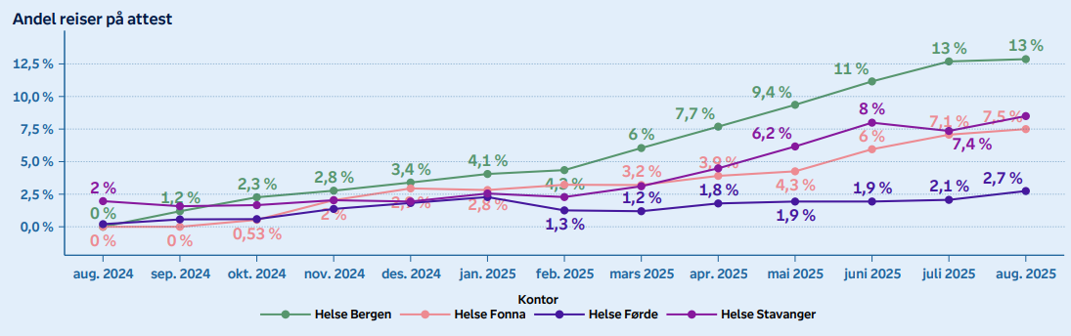
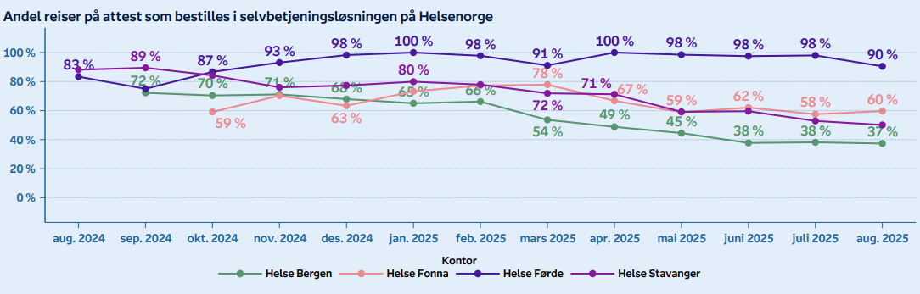
Helse Vest

Slide 31
Kommunikasjonsplan høsten 2025
Pasientreiser
Månedlig nyhetsbrev med status og nyheter
Invitere til regionale informasjonsmøter om kommunikasjons- og opplæringsaktiviteter
Tilby skreddersydde aktiviteter og produkter etter behov
Mikrolæringer
Innbygger
Mediesaker, lage lokale saker etter behov
Synliggjøre bestille reiser på Helsenorge
Annonsere på infoskjermer
Lage korte videosnutter
Helsepersonell
Nyhetsbrev til alle som bestiller reise/lager attester
Annonsere i fagblader
Webinar etter behov
Nytt e-læringskurs
Nyhetssaker til nettsider for helseforetak og regionale helseforetak

Slide 32
sak 38-2025 Møteplan 2026

Slide 33
Møteplan 2026 Pasientreiser HF brukerutvalg
Januar | Mars | Juni | September | Oktober | Desember
26.01 Digitalt | 19.03 Oslo | 05.06 Oslo | 10.09 Oslo | 29.10 Oslo | 10.12 Digitalt
Pasientreiser HF, styre, foreløpig møteplan 2026 Pasientreiser HF
JAN | MARS | MAI | JUNI | SEPT | NOV | DES
29.1 Digitalt | 26.3 Oslo | 6.5 Digitalt | 11.6 Oslo | 17.9 Digitalt | 4.-5.11 Skien | 16.12 Digitalt
UTGÅR

Slide 34
sak 39-2025 Henvendelse fra Changing Places Nordic

Slide 35
Tilmelding til sak brukerutvalget Pasientreiser
Changing Places Norge (skifterom) er en ideell non-profil organisasjon hvor funksjonshemmede brukerorganisasjoner er medlemmer. Som NGO er vi uavhengig av leverandører i markedet for løsninger.
Kort forklart er et Changing Places toalett et HCWC med tilleggskvaliteter
1. stort nok for de med de største behovene og nødvendig assistanse
2. installert takheis for forflytning mellom stol, toalett og
3. hev/senk skiftebord for det nødvendige ærende
Det er og viktig med riktig avfallshåndtering, dusj for rengjøring mv.
Per i dag er det ikke etablert slike på de stedene pasienter reiser.
Noe vi ber dere om på eget grunnlag vurdere og anbefale at helseforetakene adresserer videre.

Slide 36
Tilmelding til sak brukerutvalget Pasientreiser

Slide 37
sak 40-2025 Orientering fra samhandlingsarenaer v/representanter fra brukerutvalget

Slide 38
sak 41-2025 Valg til verv i brukerutvalget

Slide 39
sak 42-2025 Deltaker til møte med RHF-brukerutvalg og felleseide brukerutvalg i Bodø 7. oktober

Slide 40
Invitasjon til deltakelse i møte mellom ledere og nestledere i regionale brukerutvalg
Ledere og nestledere i de regionale brukerutvalgene møtes 2 ganger per år for diskusjon av saker av felles interesse og erfaringsdeling. Neste møte er planlagt 7.-8. oktober 2025.
I den forbindelse ønsker de regionale brukerutvalgene å invitere inn ledere, nestledere og koordinator for brukerutvalgene i de felleseide helseforetakene for å delta på dag 1 av dette møtet, den 7. oktober 2025 fra ca. kl. 12.00.
Møtet skal være på Radisson Blu hotel, Bodø. Brukerutvalgene i de felleseide helseforetakene inviteres til å komme med innspill til programmet denne dagen.

Slide 41
Innspill til agenda, oversendt per e-post 12.08
Pasientreiser HF sitt brukerutvalg har følgende innspill til agenda til møtet 7. oktober:
Hvordan bidrar foretakene til å øke andel pasienter som får reiseattest, slik at de kan bestille reisen sin selv på Helsenorge?
Kan brukerutvalgene være med å løfte utfordringer med reiser for sårbare grupper innen psykisk helse og TSB?
Hvordan ser RBU på utfordringene med foretaksmodellen/eierstruktur for Pasientreiser HF?

Slide 42
Eventuelt

